Slide 1
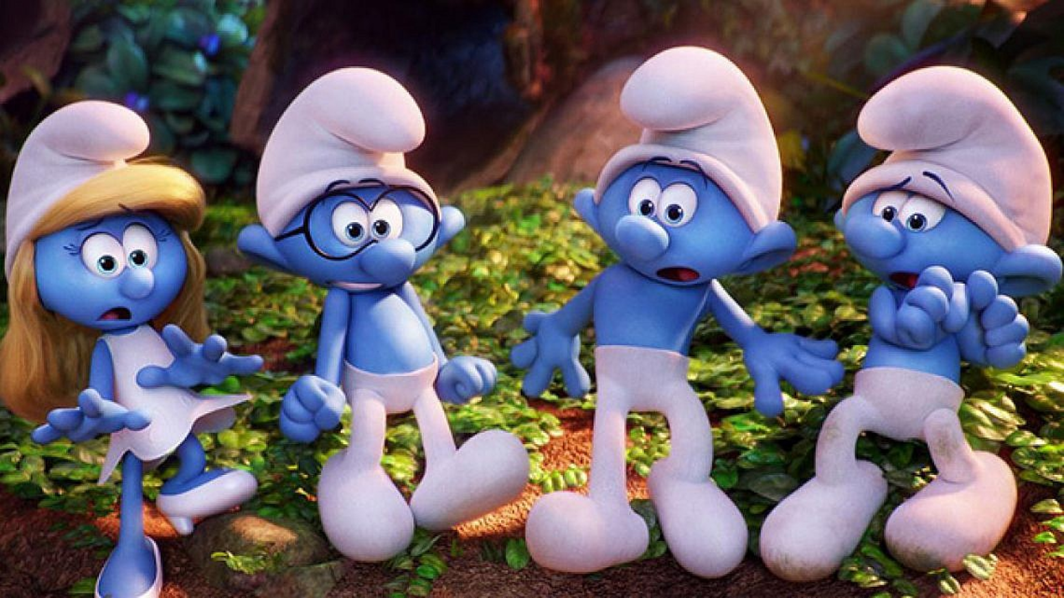
דרדסים

Slide 2
“לפני הרבה הרבה שנים, בתוך יער עבות היה כפר נסתר שבו חיו יצורים כחולים קטנטנים, קראו להם דרדסים – הם היו טובי לב. לא רחוק משם חי גרגמל, המכשף הנורא, הוא היה רשע!

Slide 3
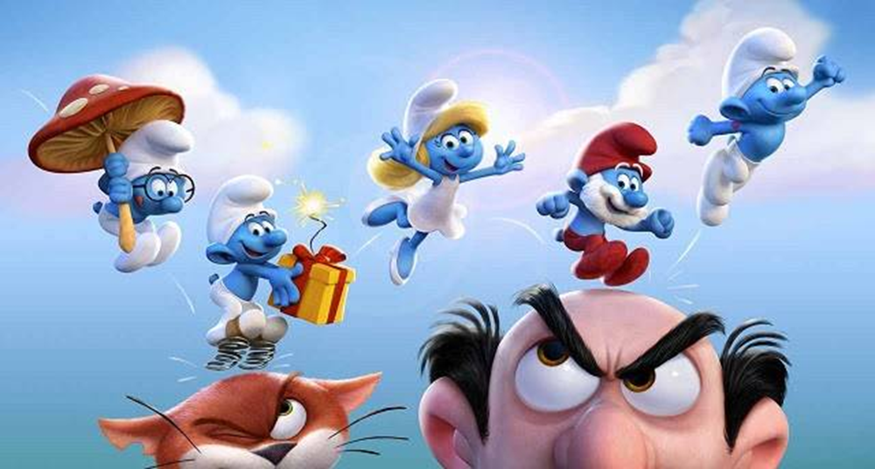
היום בפעולה נעשה משימות בהשראת הדרדסים!!!☺
תישארו מדורדסים

Slide 4
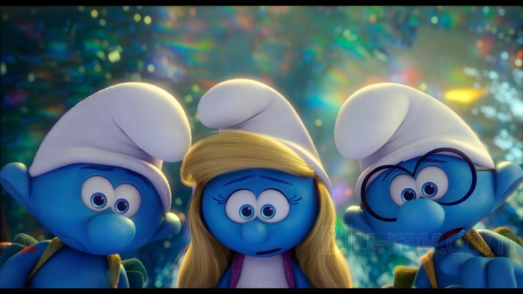
המשימה הראשונה שלכם:
עליכם ללבוש כמה שיותר דברים כחולים בשתי דקות בלבד!

Slide 5
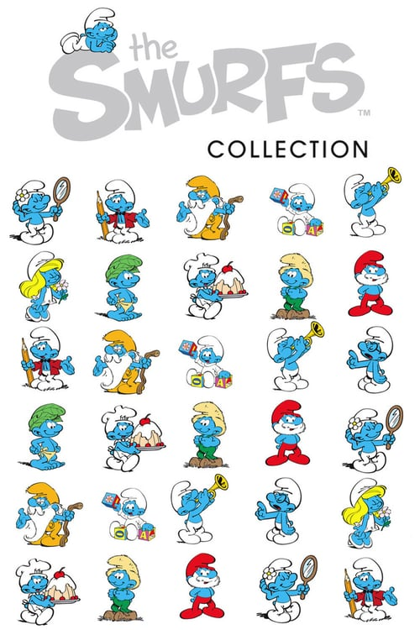
ועכשיו...
מוכנים למשימה על כל דרדס?

Slide 6
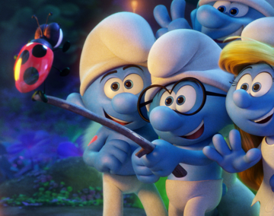
הדרדס הראשון...

Slide 7
בר מוח!!
עליכם להביא כמה שיותר ספרים בדקה אחת

Slide 8
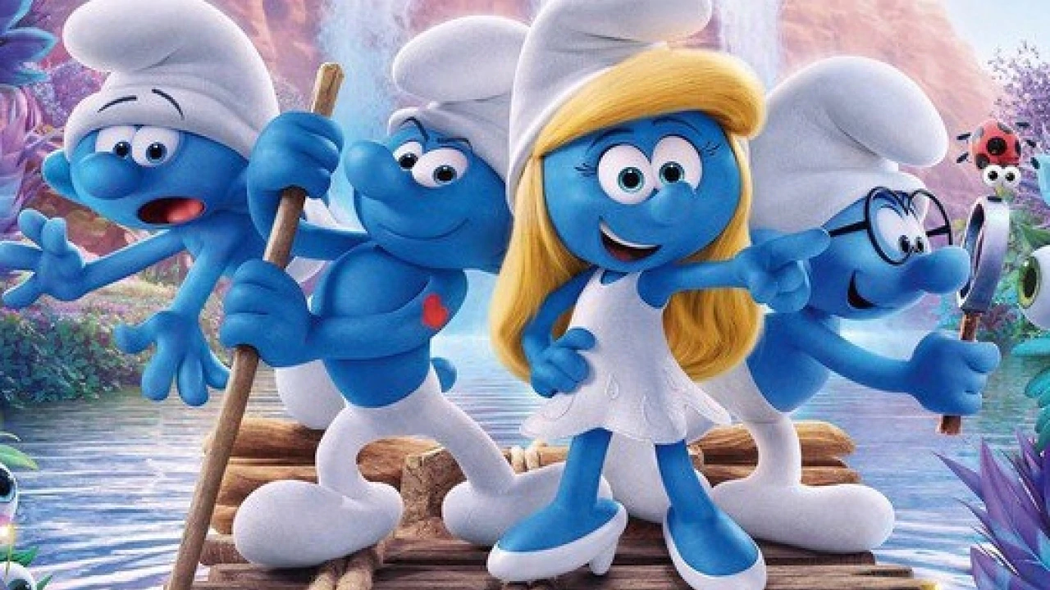
הדרדס הבא הואאא

Slide 9
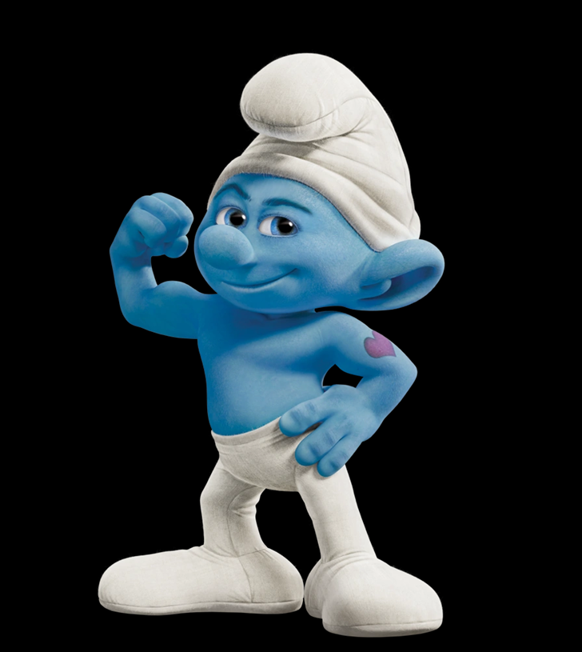
בר כוח
בשביל בר כוח נצטרך לעשות תחרות מי הכי חזק!!
איך משחקים?
עליכם להישאר עם הידיים שלכם לצדדים לכל המשחק. האחרון שנשאר עם הידיים למעלה מנצח

Slide 10
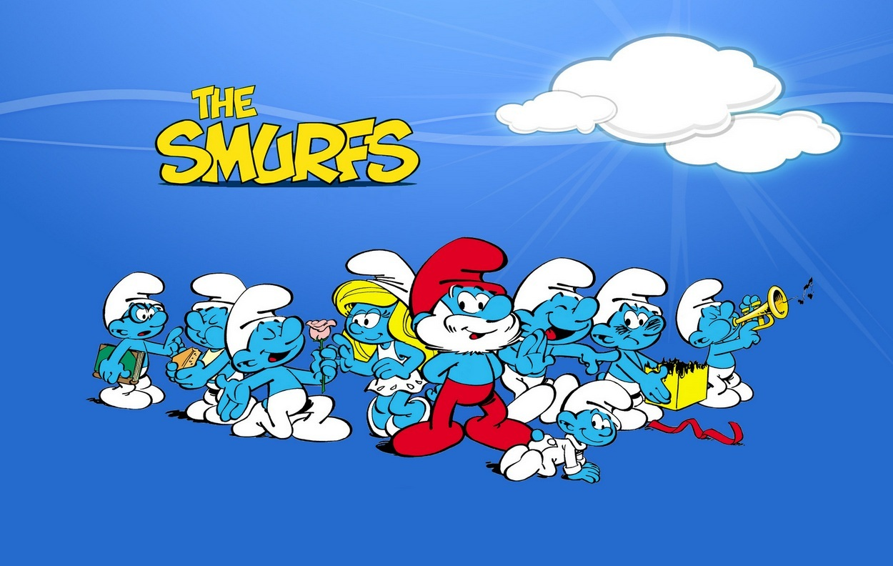
מוכנים לדרדס השלישי?

Slide 11
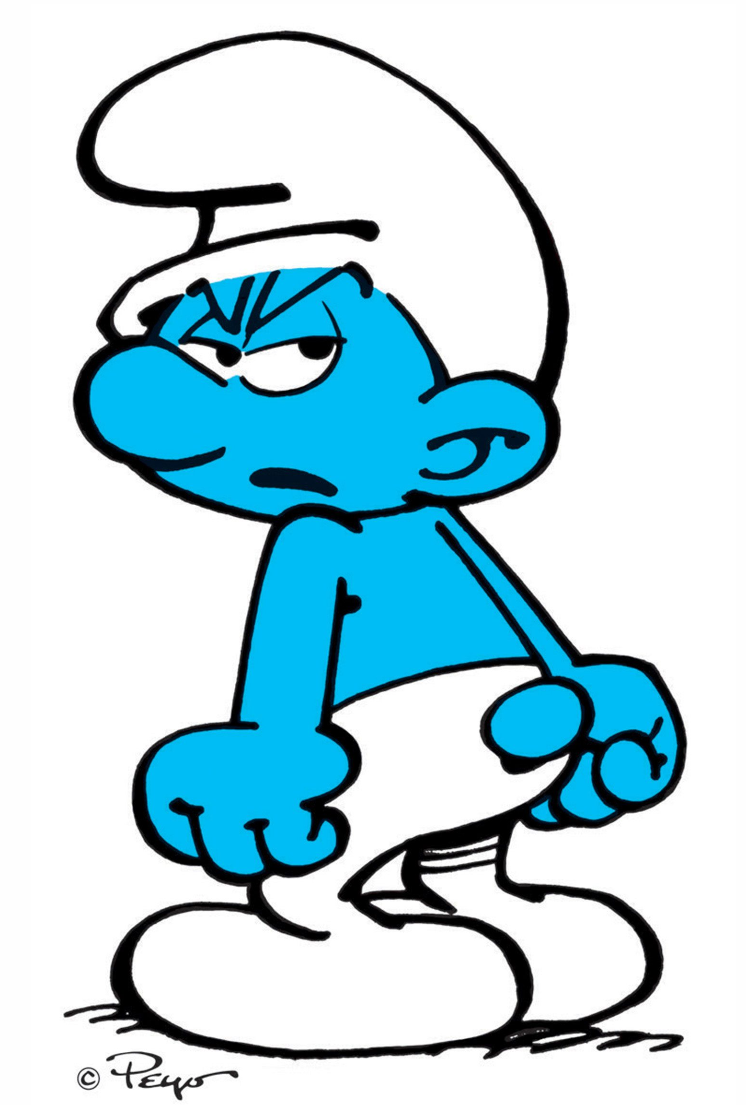
רגזניי
רגזני תמיד עושה פרצוף, ועכשיו עליכם לראות סרטון מצחיק ולהישאר עם פרצוף כועס על הפנים לאורך כל הסרטון, מי שיצחק יפסלל

Slide 12
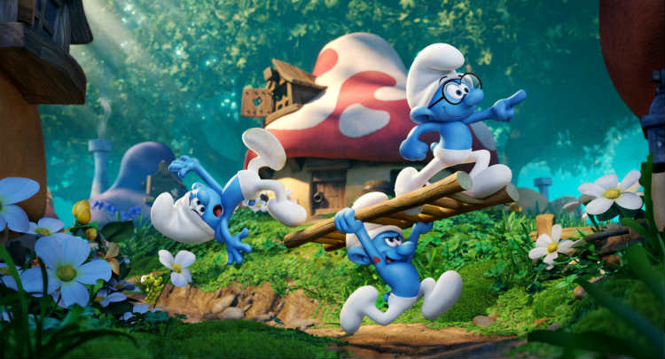
מוכנים לדרדס.ית הבא.ה?

Slide 13
דרדסית ☺
עליכן לצייר את דרדסית תוך 2 דקות

Slide 14
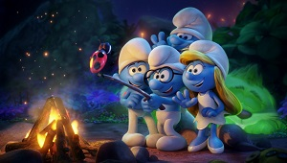
מוכנים לדרדס החמישי והאחרון שלנו?

Slide 15
דרדסבונה
עליכן לבנות מגדל תוך דקה

Slide 16
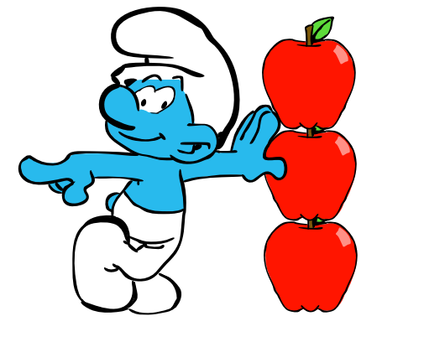
כל הכבוד!
עזרתם לכל הדרדסים

Slide 17
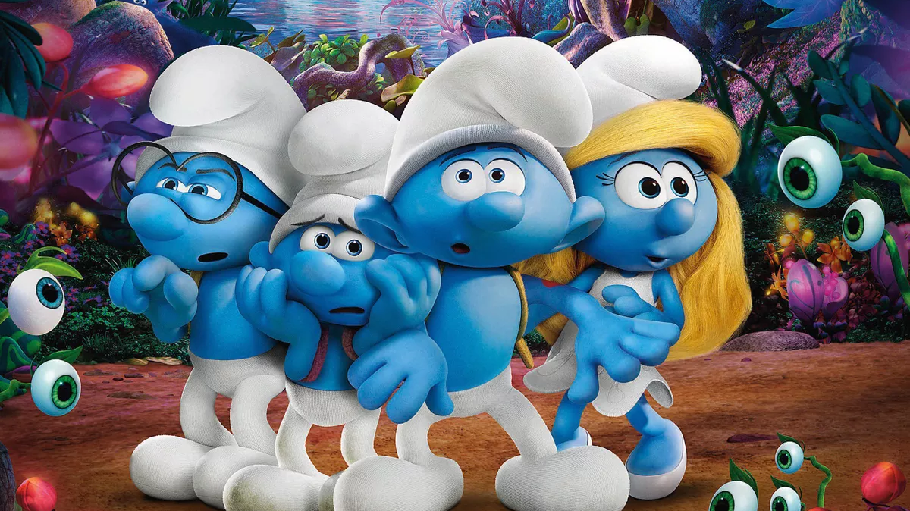
אוי לא!!!!!

Slide 18
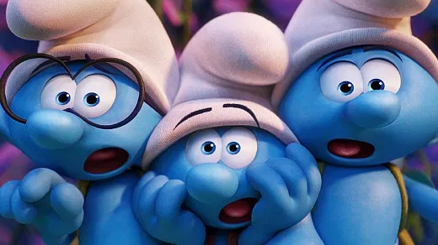
בר כוח נעלםםםם
עליכם למצוא אותו בתמונה הבאה (מזהים אותו לפי הקעקוע לב על היד שלו):

